Slide 1
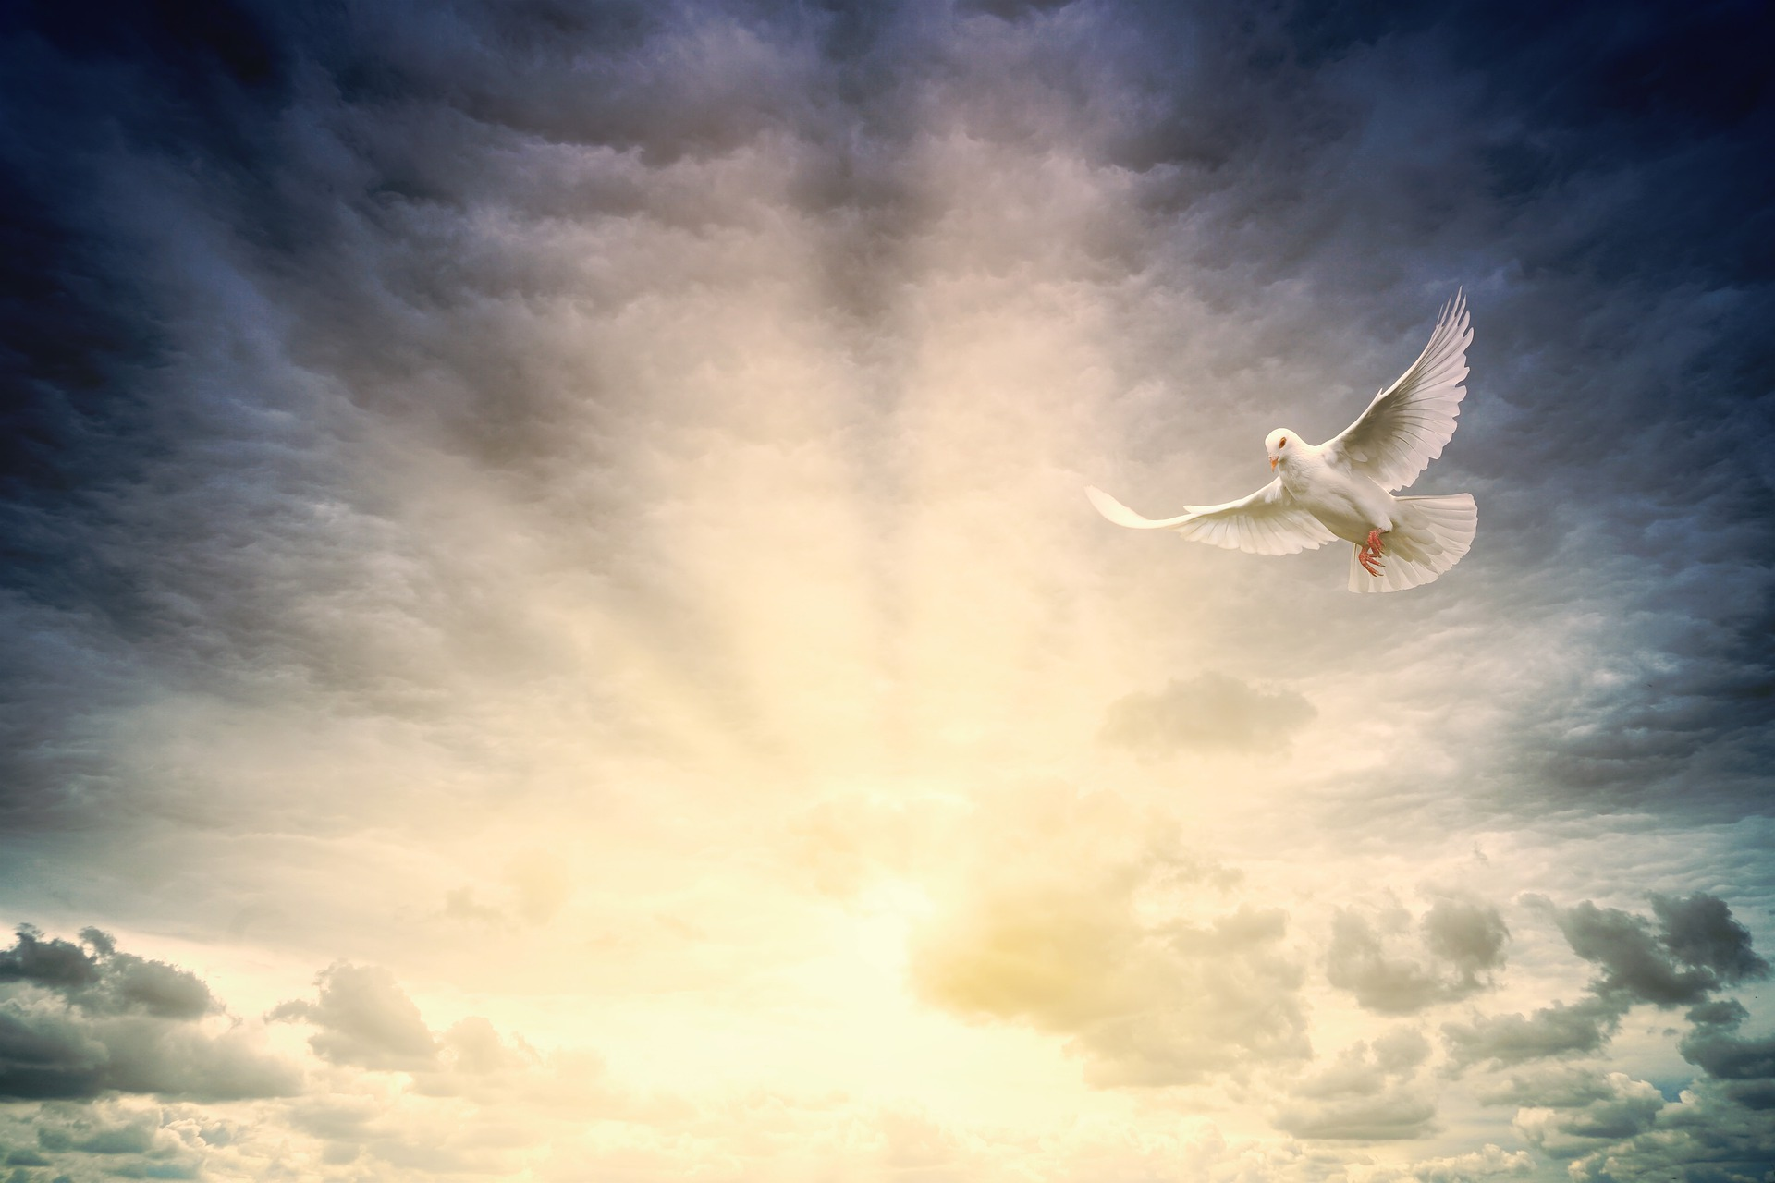
Anders Gärdeborn
Notes:
En vers som inte är med:
”I en och samme Ande är vi alla döpta för att höra till en och samma kropp.” (1 Kor 12:12)
En metafor för Ande är vatten och vi är döpta i vatten/Ande. Och vi är döpta till Kristi kropp = församlingen.
Pixabay

Slide 2
Anders Gärdeborn

Slide 3
Vad betyder ”Ande” i Bibeln?
Bibelkanalen (YouTube) www.gardeborn.se
”Ande” är en översättning av ruah (hebreiska) och pneuma (grekiska).
Bokstavlig betydelse: En förflyttning av luft som Vind, Andning, Andedräkt. Metaforisk betydelse: Någonting osynligt men med synliga verkningar.
Vinden [pneuma, bokstavligt] blåser vart den vill, och du hör dess sus, men du vet inte varifrån den kommer eller vart den är på väg. Så är det med var och en som är född av Anden [pneuma, metaforiskt]. (Joh 3:8)
Olika betydelser i Bibeln:
Vind: Gud… lät en vind [ruah] gå fram över jorden. (1 Mos 8:1)
Livsanden: Om [den Allsmäktige]… tog tillbaka sin ande [ruah], sin livsfläkt, då skulle allt levande förgås. (Job 34:14-15) Jesus på korset: Far, i dina händer överlämnar jag min ande [pneuma]. (Luk 23:46)
Icke-fysiska varelser: Är inte änglarna andar [pneuma] i Guds tjänst. (Hebr 1:14) Då kom en ande [ruah] fram och ställde sig inför Herren. (1 Kung 22:21) Gud är ande [pneuma]. (Joh 4:24)
”Det innersta väsendet”: Min ande [pneuma] jublar över Gud. (Luk 1:47) Jesus suckade i sin ande [pneuma]. (Mark 8:12) I min tjänare Kaleb är en annan ande [ruah]. (4 Mos 14:24)
Guds Ande: Nästa bild.
Notes:
VO: Guds Ande = Den helige Ande
Också:
”[Det andra vilddjuret] fick makt att ge livsande [pneuma] åt vilddjurets bild, så att den till och med kunde tala.” (Upp 13:15)
Pixabay

Slide 4
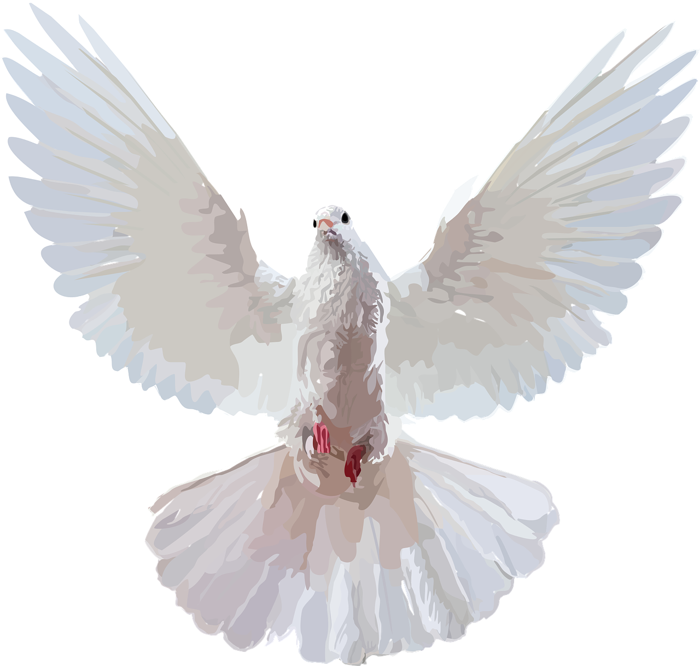
Guds Ande
Bibelkanalen (YouTube) www.gardeborn.se
Gud är ande (Joh 4:24) är vad Gud är: Osynlig för människan men med effekter som kan ses, höras, kännas…
Men Gud har också en ande, Guds Ande (ex Rom 8:9) som ibland också kallas den helige Ande (ex Matt 1:20).
Genitivformen innebär att det inte är hela Gud, utan en begränsad manifestation av Honom: Jag ska sända min Ande [inte hela Gud] över honom. (Matt 12:18)
Guds Ande (Guds Andedräkt eller Guds Andning) är det sätt på vilket Gud agerar i sin skapelse. Vart kan jag gå för din Ande… Stiger jag upp till himlen är du där, bäddar jag åt mig i dödsriket är du där. (Ps 139:7-8)
Detta Guds handlande kan ske på olika sätt:
Opersonligt: Av din näsas fnysning [ruah] dämdes vattnen upp. (2 Mos 15:8)
Personligt via Sonen (som också är en del av Gud men genom födelse): Jesu vittnesbörd är profetians ande. (Upp 19:10)
Sonens eget agerande:
[Profeterna] försökte förstå vem eller vilken tid Kristi Ande i dem syftade på… (1 Pet 1:11)
Bekymra er inte i förväg för vad ni ska säga… Det är inte ni som talar, utan den helige Ande. (Mark 13:11) Bestäm er för att inte förbereda några försvarstal, för jag [Jesus] ska ge er en mun och en vishet. (Luk 21:14-15)
Notes:
VO: Jesus talade till profeterna.
Också:
”Då lät Herren svavel och eld regna ner från himlen, från Herren, över Sodom och Gomorra.” (1 Mos 19:24)
”Sedan han sagt detta, andades han på dem och sade: Ta emot den helige Ande!” (Joh 20:22)
Pixabay

Slide 5
Sonen = Anden
Bibelkanalen (YouTube) www.gardeborn.se
De sju församlingarna i Uppenbarelseboken
Efesos Så säger han som håller de sju stjärnorna…
Smyrna Så säger den förste och den siste…
Pergamon Så säger han som har det… tveeggade svärdet…
Tyatira Så säger Guds Son…
Sardes Så säger han som har Guds sju andar…
Filadelfia Så säger han som har Davids nyckel…
Laodicea Så säger han som är upphovet till Guds skapelse…
… hör vad Anden säger
till församlingarna!
Notes:
”Från Johannes till de sju församlingarna… Frid från honom som är och som var och som kommer, och från de sju andarna [en per församling] framför hans tron.” (Upp 1:4) Andarna är också ”sju ögon” (Upp 5:6) som kontinuerligt observerar församlingarna. Men detta är Jesus själv i breven till församlingarna.

Slide 6
Guds Ande
Bibelkanalen (YouTube) www.gardeborn.se
Gud är ande (Joh 4:24) är vad Gud är: Osynlig för människan men med effekter som kan ses, höras, kännas…
Men Gud har också en ande, Guds Ande (ex Rom 8:9) som också kallas den helige Ande (ex Matt 1:20).
Genitivformen innebär att det inte är hela Gud, utan en begränsad manifestation av Honom: Jag ska sända min Ande [inte hela Gud] över honom. (Matt 12:18)
Guds Ande (Guds Andedräkt eller Guds Andning) är det sätt på vilket Gud agerar i sin skapelse. Vart kan jag gå för din Ande… Stiger jag upp till himlen är du där, bäddar jag åt mig i dödsriket är du där. (Ps 139:7-8)
Detta Guds handlande kan ske på olika sätt:
Opersonligt: Av din näsas fnysning [ruah] dämdes vattnen upp. (2 Mos 15:8)
Personligt via Sonen (som också är en del av Gud men genom födelse): Jesu vittnesbörd är profetians ande. (Upp 19:10)
Sonens eget agerande:
[Profeterna] försökte förstå vem eller vilken tid Kristi Ande i dem syftade på… (1 Pet 1:11)
Bekymra er inte i förväg för vad ni ska säga… Det är inte ni som talar, utan den helige Ande. (Mark 13:11) Bestäm er för att inte förbereda några försvarstal, för jag ska ge er en mun och en vishet. (Luk 21:14-15)
Guds Ande är alltså en begränsad och personlig manifestation av Gud, och inte:
Hela Gud
En kraft (JV)
En egen person (kyrkans dominerande lära) => Sex ”bevis” följer.
Men ibland får ju Guds Ande personliga namn (som Tröstaren och Hjälparen) och ibland personliga epitet (som känna, vilja, lära och straffa)?
Ordet ande är i sig självt opersonligt.
Guds Ande har också många opersonliga epitet som vind, eld, vatten, kraft, olja, duva och smörjelse.
Att personifiera ett objekt är en stilfigur: Ett blod som ropar (1 Mos 4:10), En sol som skäms (Jes 24:23), Vatten som bävar (Ps 77:17).
Notes:
VO: Dominerande lära, inte från början utan sedan 300-talet. Vid kyrkomötet i Konstantinopel år 381 e.Kr. blev den ”officiell” då den införlivades i trosbekännelserna.
Men detta var nästan 300 år efter att sista aposteln, Johannes, dog.
VO: Anden är inte en person: Satt ””bevis”” inom citationstecken eftersom alla lyssnare (troligen inte ens de flesta) kommer att hålla med mig. För att inte vara för kategorisk har jag därför formulerat dem som frågor, men jag menar att som ser Anden som en egen person åtminstone bör försöka svara på dem.
Även:
”Hjälparen” är i maskulinum i Joh 16. Ja, ”hjälparen” är maskulinum i grekiskan. Ande är dock neutrum.
Anden sänker sig som en duva när Jesus blir döpt (Matt 3:16), men det är ingen beskrivning av Guds natur.

Slide 7

Om Guds helige Ande är en person…
Varför är inte synonymerna till Guds Ande personer?
Bibelkanalen (YouTube) www.gardeborn.se
Anden lyfte upp mig och tog tag i mig… och Herrens hand var stark över mig. (Hes 3:14)
Om det är med Guds Ande jag driver ut de onda andarna, då har Guds rike nått er. (Matt 12:28)
Om det är med Guds finger jag driver ut de onda andarna, då har Guds rike nått er. (Luk 11:20)

Slide 8

Om Guds helige Ande är en person…
Varför presenteras Guds Ande som densamme som Fader/Son?
Bibelkanalen (YouTube) www.gardeborn.se
Fadern… ska ge er en annan Hjälpare… sanningens Ande… Jag ska komma till er… Vi ska komma till honom. (Joh 14:16-23)
Om någon syndar, har vi en som för vår talan [= Hjälpare] inför Fadern: Jesus Kristus, den rättfärdige. (1 Joh 2:1)
Guds Ande bor i er. Den som inte har Kristi Ande tillhör inte honom. Om Kristus bor i er är visserligen kroppen död på grund av synden, men Anden är liv på grund av rättfärdigheten. (Rom 8:9-10)
Anden själv vädjar för oss… Kristus Jesus… vädjar för oss. (Rom 8:26,34)
Herren är Anden. (2 Kor 3:17)
De blev hindrade av den helige Ande från att förkunna ordet i Asien. När de nådde Mysien försökte de ta sig till Bitynien, men det tillät inte Jesu Ande. (Apg 16:6-7)
Notes:
VO: Grekiska ordet för ”Hjälpare” är parakletos.
Även: ”[Profeterna] försökte förstå vem eller vilken tid Kristi Ande i dem syftade på när han förutsade Kristi lidanden och den härlighet som skulle följa… Det budskapet har nu förkunnats för er genom dem som i den helige Ande, sänd från himlen, gav er evangeliet.” (1 Pet 1:11-12)

Slide 9
●
Om Guds helige Ande är en person…
Varför utelämnas Anden när Fadern och Sonen nämns?
Bibelkanalen (YouTube) www.gardeborn.se
Vi har bara en Gud, Fadern från vilken allting är… och en Herre, Jesus Kristus genom vilken allting är. (1 Kor 8:6)
Gud är en, och en är medlare mellan Gud och människor: människan Kristus Jesus. (1 Tim 2:5)
Jag ber att de alla ska vara ett, och att de ska vara i oss liksom du, Far, är i mig och jag i dig. (Joh 17:21)
Samma mönster i GT: En som liknade en människoson kom med himlens skyar. Han närmade sig den Gamle. (Dan 7:13)
I alla sina brev hälsar Paulus från Fadern och Sonen men aldrig från Anden.
Även Johannes: Nåd, barmhärtighet och frid vare med oss från Gud Fadern och från Jesus Kristus, Faderns Son. (2 Joh 1:3)
Anden känner vare sig Fadern eller Sonen: Ingen känner Sonen utom Fadern, inte heller känner någon Fadern utom Sonen och den som Sonen vill uppenbara honom för. (Matt 11:27)
Tro på Anden inte nödvändig för frälsning: Om du med din mun bekänner att Jesus är Herren och i ditt hjärta tror att Gud har uppväckt honom från de döda, ska du bli frälst. (Rom 10:9) Detta är det eviga livet: att de känner dig, den ende sanne Guden, och den som du har sänt, Jesus Kristus. (Joh 17:3)
Däremot kommer tron från Guds helige Ande: Ingen kan säga "Jesus är Herren" annat än i kraft av den helige Ande. (1 Kor 12:3)
När Anden nämns har den en annan roll: Fylld av den helige Ande lyfte [Stefanus] sin blick mot himlen och fick se Guds härlighet och Jesus som stod vid Guds högra sida. (Apg 7:55)
Notes:
VO: Undantag till Paulus hälsningar: Kolosserbrevet som bara hälsar från Fadern.
VO: Missionsbefallningen.
Alla dop i Apg som specificeras i någons namn sker i Jesu namn. Det är 4 stycken.
Möjlighet 1: Eusebius citerade versen många gånger, och han skriver: ”Gå ut och gör alla folk till lärjungar i mitt namn.” Han hade tillgång till den arameiska versionen av Matteus som många kyrkofäder ansåg vara den ursprungliga. Annan ”förfalskning” är Johanniska kommat i 1 Joh 5:7 där KJV har Fader, Ord och DHA som är ett, medan senare översättningar tagit bort det.
Möjlighet 2: Vi ska döpa ”därför” att Jesus fått all makt. Från Fadern till Sonen (ev. via Johannes Döparen enligt Joh 1:33 och 3:26-27) Från Sonen till apostlarna (här i Matt 28). DHA lades till eftersom missionen skulle pågå ”till tidens slut” och då var apostlarna döda. (Det stämmer också med prepositionen eis som betyder ”in i” snarare än ”i”.)
Även:
”Den dagen eller stunden känner ingen – inte änglarna i himlen, inte ens Sonen, ingen utom Fadern.” (Mark 13:32)
”Gud och Kristus Jesus som ska döma levande och döda…” (2 Tim 4:1)
”Jag uppmanar dig inför Gud, som ger liv åt allt, och inför Kristus Jesus…” (1 Tim 6:13)
”Ingen… avgudadyrkare har någon arvedel i Kristi och Guds rike.” (Ef 5:5)
”Guds härlighet lyser upp [staden] och dess lampa är Lammet.” (Upp 21:23)

Slide 10
●
Om Guds helige Ande är en person…
Varför utelämnas Anden när Fadern och Sonen nämns?
Bibelkanalen (YouTube) www.gardeborn.se
Vi har bara en Gud, Fadern från vilken allting är… och en Herre, Jesus Kristus genom vilken allting är. (1 Kor 8:6)
Gud är en, och en är medlare mellan Gud och människor: människan Kristus Jesus. (1 Tim 2:5)
Jag ber att de alla ska vara ett, och att de ska vara i oss liksom du, Far, är i mig och jag i dig. (Joh 17:21)
Samma mönster i GT: En som liknade en människoson kom med himlens skyar. Han närmade sig den Gamle. (Dan 7:13)
I alla sina brev hälsar Paulus från Fadern och Sonen men aldrig från Anden.
Även Johannes: Nåd, barmhärtighet och frid vare med oss från Gud Fadern och från Jesus Kristus, Faderns Son. (2 Joh 1:3)
Anden känner vare sig Fadern eller Sonen: Ingen känner Sonen utom Fadern, inte heller känner någon Fadern utom Sonen och den som Sonen vill uppenbara honom för. (Matt 11:27)
Tro på Anden inte nödvändig för frälsning: Om du med din mun bekänner att Jesus är Herren och i ditt hjärta tror att Gud har uppväckt honom från de döda, ska du bli frälst. (Rom 10:9) Detta är det eviga livet: att de känner dig, den ende sanne Guden, och den som du har sänt, Jesus Kristus. (Joh 17:3)
Däremot kommer tron från Guds helige Ande: Ingen kan säga "Jesus är Herren" annat än i kraft av den helige Ande. (1 Kor 12:3)
När Anden nämns har den en annan roll: Fylld av den helige Ande lyfte [Stefanus] sin blick mot himlen och fick se Guds härlighet och Jesus som stod vid Guds högra sida. (Apg 7:55)
Och 2 Kor 13:13?
Vår Herre Jesu Kristi nåd, Guds kärlek och den helige Andes gemenskap vare med er alla.
Gemenskapen är med Fadern och Sonen: Vår gemenskap är med Fadern och hans Son Jesus Kristus. (1 Joh 1:3)
Gemenskapen är i Guds helige Ande: Om ni nu har… gemenskap i Anden… gör då min glädje fullkomlig. (Fil 2:1-2)
Men missionsbefallningen då?
Åt mig har getts all makt i himlen och på jorden. Gå därför ut och gör alla folk till lärjungar! Döp dem i Faderns och Sonens och den helige Andes namn och lär dem att hålla allt som jag befallt er. (Matt 28:18-20)
Inget dop i Apostlagärningarna sker enligt Jesu befallning i missionsbefallningen, utan endast i Jesu namn. Behöver en förklaring.
Möjlighet 1: Jesu uttryck ej ursprungligt.
Möjlighet 2: Beskriver inte Guds natur utan en succession av auktoriteten att döpa.
Notes:
VO: Undantag till Paulus hälsningar: Kolosserbrevet som bara hälsar från Fadern.
VO: Missionsbefallningen.
Alla dop i Apg som specificeras i någons namn sker i Jesu namn. Det är 4 stycken.
Möjlighet 1: Eusebius citerade versen många gånger, och han skriver: ”Gå ut och gör alla folk till lärjungar i mitt namn.” Han hade tillgång till den arameiska versionen av Matteus som många kyrkofäder ansåg vara den ursprungliga. Annan ”förfalskning” är Johanniska kommat i 1 Joh 5:7 där KJV har Fader, Ord och DHA som är ett, medan senare översättningar tagit bort det.
Möjlighet 2: Vi ska döpa ”därför” att Jesus fått all makt. Från Fadern till Sonen (ev. via Johannes Döparen enligt Joh 1:33 och 3:26-27) Från Sonen till apostlarna (här i Matt 28). DHA lades till eftersom missionen skulle pågå ”till tidens slut” och då var apostlarna döda. (Det stämmer också med prepositionen eis som betyder ”in i” snarare än ”i”.)
Även:
”Den dagen eller stunden känner ingen – inte änglarna i himlen, inte ens Sonen, ingen utom Fadern.” (Mark 13:32)
”Gud och Kristus Jesus som ska döma levande och döda…” (2 Tim 4:1)
”Jag uppmanar dig inför Gud, som ger liv åt allt, och inför Kristus Jesus…” (1 Tim 6:13)
”Ingen… avgudadyrkare har någon arvedel i Kristi och Guds rike.” (Ef 5:5)
”Guds härlighet lyser upp [staden] och dess lampa är Lammet.” (Upp 21:23)

Slide 11
❍
Om Guds helige Ande är en person…
Varför finns det flera Guds Andar?
Bibelkanalen (YouTube) www.gardeborn.se
Varje ande som bekänner att Jesus är Kristus som kommit i köttet, den är från Gud. (1 Joh 4:2)
Så säger han som har Guds sju andar. (Upp 3:1)

Slide 12
■
Om Guds helige Ande är en person…
Varför jämförs Guds Ande med ”andar” som inte är personer?
Bibelkanalen (YouTube) www.gardeborn.se
Det är så vi känner igen sanningens Ande och villfarelsens ande. (1 Joh 4:6)
Vi har inte fått världens ande utan Anden som är från Gud. (1 Kor 2:12)
Vem vet vad som finns i människan utom människans egen ande? Så vet heller ingen vad som finns i Gud utom Guds Ande. (1 Kor 10:11)

Slide 13
□
Om Guds helige Ande är en person…
Varför…?
Bibelkanalen (YouTube) www.gardeborn.se
Om Jesus är ”avlad av den helige Ande”, varför är inte Anden Jesu far istället för Fadern?
Sonen är född (inte skapad) av Fadern, men hur fick Guds Ande sin existens?
Om född, varför är han då inte en son?
Om skapad, hur kan han då vara Gud?
Varför är det värre att häda Guds helige Ande än att häda Fadern eller Sonen? (Matt 12:31-32; Luk 12:10; Mark 3:29)
Varför har Anden varken en familjerelation eller ett egennamn? (Som både Fadern/JHVH och Sonen/Jesus/Ordet har)
Hur kan man andas ut en person? Sedan han sagt detta, andades han på dem och sade: "Ta emot den helige Ande!” (Joh 20:22)
Anden är en del av Gud => Det man gör mot Anden gör man mot Gud: Ananias, varför har Satan fyllt ditt hjärta så att du ljög för den helige Ande… Du har inte ljugit för människor utan för Gud. (Apg 5:3-4)
Notes:
Luk 1:35: ”Den helige Ande ska komma över dig.”

Slide 14
Hela Bibeln handlar om Jesus!
Bibelkanalen (YouTube) www.gardeborn.se
När Gud personligen möter människor i Bibeln så sker det alltid genom Jesus Kristus:
Ingen har någonsin sett Gud. Den Enfödde, som själv är Gud… han har gjort honom känd. (Joh 1:18)
Sonen agerar i Faderns namn som Guds Ord (Joh 1:1), Guds Budbärare/Ängel (1 Mos 22:11), Guds Visdom (Ords 8).
Föds på skapelsedag ett: [Sonen] är den osynlige Gudens avbild, förstfödd före allt skapat. (Kol 1:15)
Fanns med från början: Guds Ande [=Jesus] svävade över vattnet. (1 Mos 1:2)
Guds agent vid skapelsen: När han lade jordens grund, då var jag [visheten] verksam vid hans sida. (Ords 8:29-30)
Har kommit ner från och gått upp till himlen: Vem [retoriskt Jesus] har stigit upp till himlen och kommit ner igen? (Ords 30:4)
Har ingått förbund och uppfyllt löften: Herrens ängel kom från Gilgal… och sade:... Jag ska aldrig bryta mitt förbund med er. (Dom 2:1)
Följde Israel genom öknen: [Fäderna] drack ur en andlig klippa som följde dem, och den klippan var Kristus. (1 Kor 10:4)
Har talat till profeterna: Jesu vittnesbörd är profetians ande. (Upp 19:10) Jämför: Då kom Herrens ord till Samuel/Jesaja/Hesekiel/Joel…
Vandrade med Adam och Eva i lustgården, brottades med Jakob, visade sig för Mose i den brinnande busken och gav lagen på Sinai berg.
Författaren till GTs sista bok Malaki är troligen Jesus: Denna profetia är Herrens ord till Israel genom Malaki [”min budbärare”]. (Mal 1:1)
Sonen kallas vid Guds namn (inkl JHVH) för att han fått auktoritet att agera i Faderns namn:
Herrens ängel ropade till Abraham… Jag svär vid mig själv, säger Herren (JHVH). (1 Mos 22:15-16)
Han talar i första person som Gud: Guds ängel sade till mig i drömmen: Jakob!... Jag är Betels Gud. (1 Mos 31:11-13)
Skilj mellan källan och genomföraren: Jag vill förkunna Herrens nådegärningar… hans ansiktes ängel frälste dem. (Jes 63:7-9)
Samma titlar: Jag är A och O, säger Herren Gud… den Allsmäktige. (Upp 1:8) Se, jag kommer snart… Jag är A och O. (Upp 22:12-13)
Sonens erfarenhet ökar med tiden vilket förklarar: (Jesus växte i vishet (Luk 2:52))
Gud kan lära sig: Då ropade Herrens ängel… Abraham… Lyft inte din hand mot pojken… Nu vet jag att du fruktar Gud. (1 Mos 22:11-12)
Gud kan ändra sig: Då ångrade Herren det onda som han hade hotat att göra mot sitt folk. (2 Mos 32:14)
Gud kan sörja: Då sörjde Herren att han hade gjort människorna på jorden, och han var bedrövad i sitt hjärta. (1 Mos 6:6)
Vid människoblivandet: Den helige Ande [Jesus] ska komma över dig, och den Högstes kraft ska vila över dig. (Luk 1:35)
Jesus behöll ett visst minne från sin pre-existens: Ingen har sett Fadern utom han som är från Gud, han har sett Fadern. (Joh 6:46)
Se, jag [JHVH] sänder min ängel [LXX] framför dig [Israel]… Mitt namn är i honom. Om du uppmärksamt lyssnar till hans röst och gör allt som jag säger, ska jag bli en fiende till dina fiender. (2 Mos 23:20-22)
Fadern uttalade sina ”låt det bli…” till Sonen som genomförde verket. Slutligen: Låt oss göra människor… (1 Mos 1:26)
När Gud hade talat färdigt med Abraham steg han upp från honom… (1 Mos 17:22)
Malaki
Författaren okänd
Septuaginta översätter inte personnamn, men däremot översätts Malaki med ”hans budbärare”.
Jämför: Detta är Jesu Kristi uppenbarelse... Gud… sände sin ängel [budbärare]. (Upp 1:1) Denna profetia är Herrens ord till Israel genom Malaki [”min budbärare”]. (Mal 1:1)
Notes:
VO: Jesus kallas vid Guds namn. Han är GT personernas Gud.
VO: Guds budbärare kallas också JHVH vid den brinnande busken.
VO: Gud kan ändra sig: Den händelsen är efter guldkalven.
VO: Att Guds Ande var Jesus som kom över Maria var de första kristnas syn.
Även:
Om att ingen sett Fadern: Joh 5:37, 6:46, 14:9. Och ”Han bor i ett ljus dit ingen kan komma och som ingen människa har sett eller kan se.” (1 Tim 6:16)
Om att Jesus är Guds ängel: ”Detta är Jesu Kristi uppenbarelse, som Gud gav… Han sände sin ängel och gjorde det känt för sin tjänare Johannes.” (Upp 1:1)
Om att han är född på skapelsedag ett: ”Herren hade/födde mig [visheten] vid begynnelsen av sin väg, före sina gärningar i urtiden.” (Ords 8:22)
Om Guds agent vid skapelsen: ”I honom skapades allt i himlen och på jorden.” (Kol 1:16)
Om att Jesus stigit ner från/upp till himlen: Mika 5:1, Joh 3:13, Ef 4:9-10.
Om att ingå förbund: ”Herren… ska plötsligt komma till sitt tempel, förbundets sändebud.” (Mal 3:1)
Om att han talat till profeterna: ”Detta är Jesu Kristi uppenbarelse… [Gud] sände sin ängel och gjorde det känt för sin tjänare Johannes, som har vittnat om Guds ord och Jesu Kristi vittnesbörd… Saliga de som lyssnar till profetians ord och tar vara på det som står skrivet i den.” (Upp 1:1-3)
Ibland talar Budbäraren sina egna ord, ex Sak 1:12.
Om att Sonen får Guds namn: Möte med Budbäraren leder till att man säger sig ha sett Gud (1 Mos 16:13). Människor kallade Budbäraren för Gud (Dom 6:15)
Om samma titlar: Jmf Jes 44:6.
Om att Gud kan ändra sig: Selofhads döttrar i 4 Mos 27.
Om att Jesus behöll ett visst minne: ”Vi talar om det vi vet och vittnar om det vi har sett… Om ni inte tror när jag talar till er om det jordiska, hur ska ni då kunna tro när jag talar till er om det himmelska?” (Joh 3:11-12)
Jesus kunde även förlåta synder: ”[Herrens budbärare] sade till Josua: Se, jag har tagit din missgärning från dig.” (Sak 3:4)

Slide 15
Svårigheterna att förstå är designade
Bibelkanalen (YouTube) www.gardeborn.se
Den mångtydiga användningen av metaforen ande/andedräkt är medveten:
Det är samma tro i GT och NT (men manifesterad i olika förbund): Fast alla dessa [GT:s troende] hade fått vittnesbörd för sin tro, fick de inte det som var utlovat… först tillsammans med oss [NT:s troende] ska de nå fram till målet. (Hebr 11:39-40)
Denna enda tro har samma fokus: Låt oss ha blicken fäst på Jesus, trons upphovsman och fullkomnare. (Hebr 12:2)
Tron har dock varit dold under GT: Ingen vet vem Sonen är utom Fadern… Många profeter och kungar ville se vad ni [lärjungarna] ser men fick inte se det, och höra vad ni hör men fick inte höra det. (Luk 10:22-23)
Därför kämpar [Paulus] för att de ska… nå fram till hela den… förståelse som ger rätt insikt i Guds hemlighet Kristus. (Kol 2:2)
Varför fördolt? Hade [världens härskare] känt [Guds hemliga vishet], skulle de inte ha korsfäst härlighetens Herre. (1 Kor 2:7-8)
Namnet på Herrens budbärare var också dolt i GT men avslöjas i NT:
När Jakob brottas med en ”man” vid Jabbok: [Mannen] svarade [Jakob]: ”Varför frågar du efter mitt namn?” (1 Mos 32:24-29)
Vid Simsons födelse: Herrens ängel sade till [Manoa]: Varför frågar du efter mitt namn? Mitt namn är Underbar. (Dom 13:18)
Men namnet avslöjas i NT: [Ryttaren på vita hästen] hade ett namn som ingen känner… och hans namn är…
Däremot var det känt redan i GT att Gud har en son:
David: Jordens kungar reser sig… mot Herren och hans Smorde… Han sade: Du är min Son, jag har fött dig i dag. (Ps 2:1-7)
Salomon: Vem har fastställt jordens alla gränser? Vad heter han, och vad heter hans son? (Ords 30:4)
Jesaja: För ett barn blir oss fött, en son blir oss given... Hans namn: Under, Rådgivare, Mäktig Gud, Evig Far, Fridsfurste. (Jes 9:6)
Nebukadnessar: Nu ser jag fyra män gå lösa… inne i elden, helt oskadda. Och den fjärde ser ut som en gudason. (Dan 3:25)
Guds Ord
(Upp 19:12)

